Slide 1
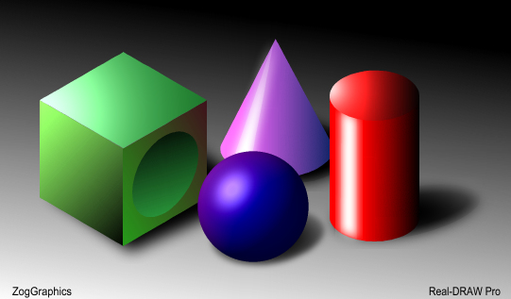
Введение в стереометрию.
Аксиомы стереометрии и
некоторые следствия из аксиом.
10 класс
Автор:
учитель математики
Воронова Марина Анатольевна
ГБОУ Гимназия №105
Выборгского района Санкт-Петербурга

Slide 2
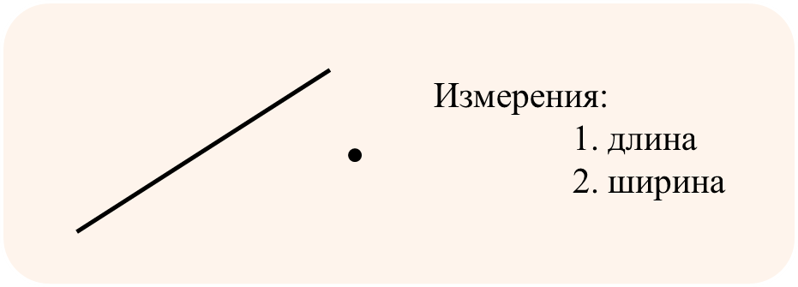
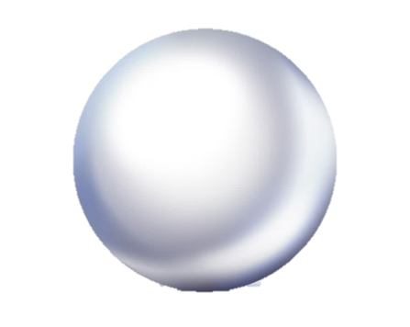
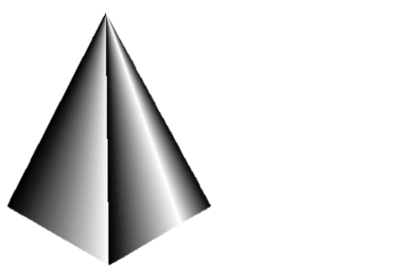
Планиметрия
Стереометрия
στερεός — «твёрдый, пространственный»
μετρέω — «измеряю»

Slide 3
Стереометрия
$$A, B, C, D, E, F,G,H,I, J,$$
$$K,L, M, N, O, P, Q, R,S,$$
$$T, V,W, X,Y,Z$$
𝐴, 𝐵, 𝐶, 𝐷, 𝐸, 𝐹,𝐺,𝐻,𝐼, 𝐽,
𝐾,𝐿, 𝑀, 𝑁, 𝑂, 𝑃, 𝑄, 𝑅,𝑆,
𝑇, 𝑉,𝑊, 𝑋,𝑌,𝑍
$$a, b, c, d, e, f,g,h,i, j,$$
$$k,l, m, n, o, p, q, r,s,$$
$$t, v,w, x,y,z$$
𝑎, 𝑏, 𝑐, 𝑑, 𝑒, 𝑓,𝑔,ℎ,𝑖, 𝑗,
𝑘,𝑙, 𝑚, 𝑛, 𝑜, 𝑝, 𝑞, 𝑟,𝑠,
𝑡, 𝑣,𝑤, 𝑥,𝑦,𝑧
$$α,β,γ,δ, ε, ζ, η, θ, ι, κ,$$
$$λ, μ, ν, ξ, ο, π, ρ, σ, τ,$$
$$υ, φ, χ, ψ, ω$$
𝛼,𝛽,𝛾,𝛿, 𝜀, 𝜁, 𝜂, 𝜃, 𝜄, 𝜅,
𝜆, 𝜇, 𝜈, 𝜉, 𝜊, 𝜋, 𝜌, 𝜎, 𝜏,
𝜐, 𝜑, 𝜒, 𝜓, 𝜔

Slide 4
Измерения:
Длина.
Ширина.
Высота.
Геометрическое тело обладает вместимостью

Slide 5
Геометрические тела, как и все геометрические фигуры, являются воображаемыми объектами.
Геометрическое тело – часть пространства, отделенное от остальной части пространства границей этого тела.

Slide 6
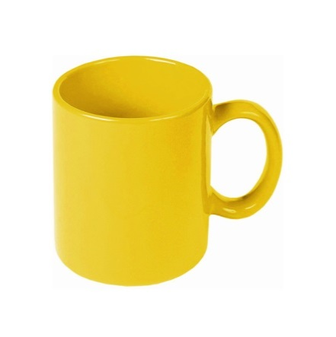
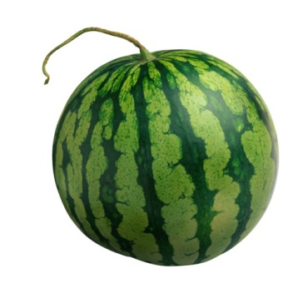
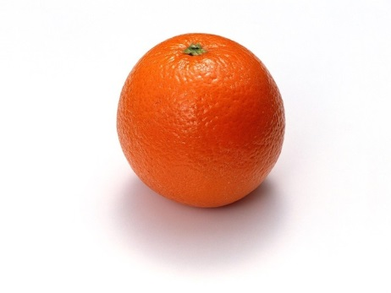
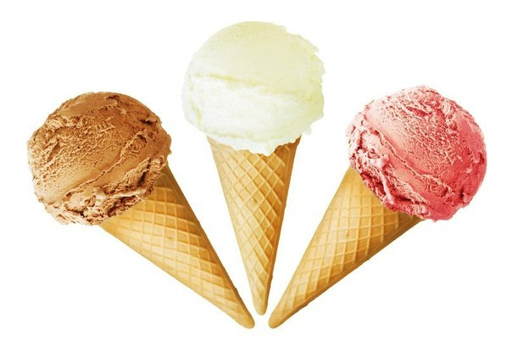
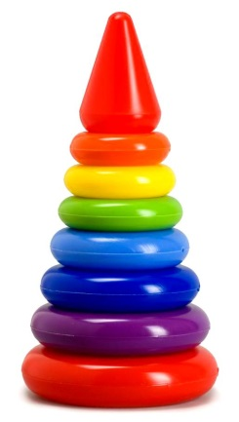
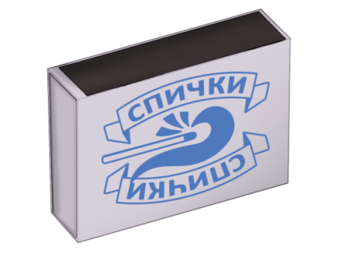

Slide 7
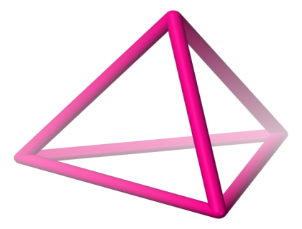
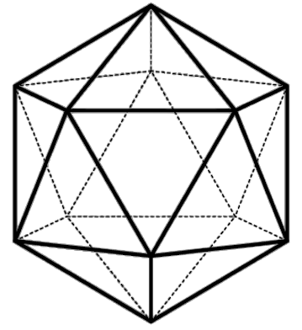
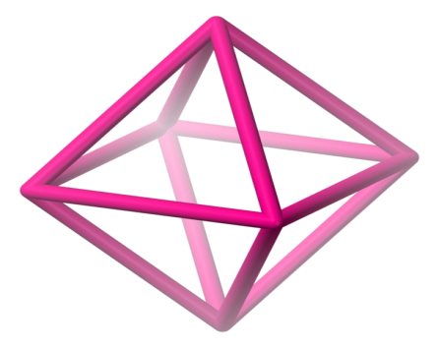
$−$ тетраэдр
$−$ икосаэдр
$−$ гексаэдр
$−$ додекаэдр
$−$ октаэдр

Slide 8
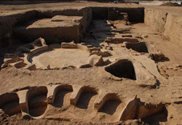
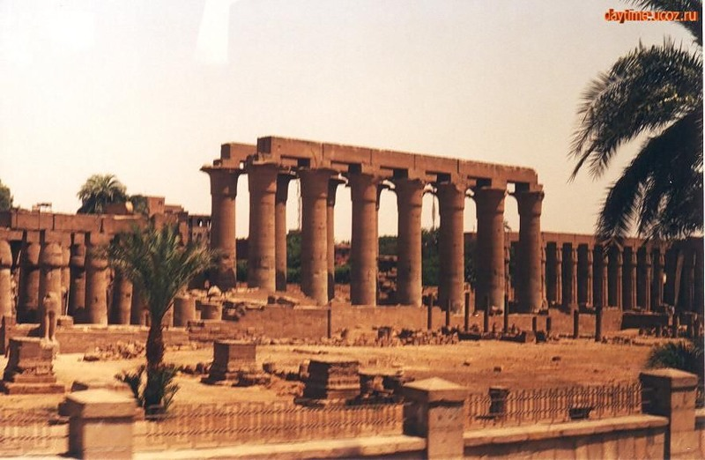
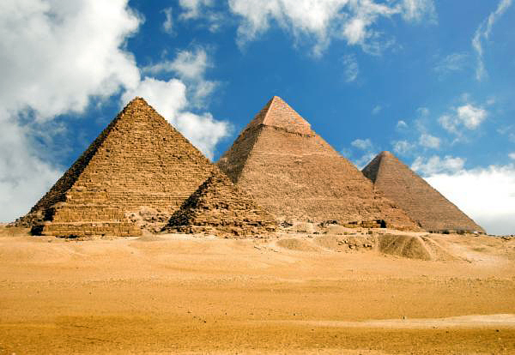

Slide 9
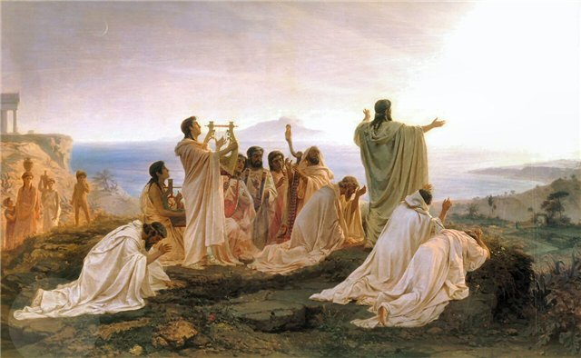
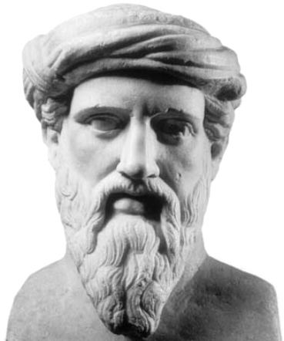
Пифагорейская философская школа
VI – V вв. до нашей эры
Пифагор Самосский
570 — 490 гг. до н. э.

Slide 10
Аксиомы стереометрии
$A_{1}:$ Через любые три точки, не лежащие на одной прямой, проходит плоскость, и притом только одна.
$A_{2}:$ Если две точки прямой лежат в плоскости, то все точки прямой лежат в этой плоскости.
$A_{3}:$ Если две плоскости имеют общую точку, то они имеют общую прямую, на которой лежат все общие точки этих плоскостей.

Slide 11
Некоторые следствия
из аксиом
стереометрии

Slide 12
Теорема $C_{1}.$ Через прямую и не лежащую на ней точку проходит плоскость, и притом только одна.
Доказательство.
$$a$$
$$α$$
$$B∉a$$
$$D$$
$$C∈α$$
$$C$$
$$D∈α$$
$$B$$
$$a⊂α$$
$α −$ единственная

Slide 13
Теорема $C_{2}$. Через две пересекающиеся прямые проходит плоскость, и притом только одна.
Доказательство.
$$a∩b=A$$
$$A∈α$$
$$a$$
$$α$$
$$A$$
$$B∈α$$
$$b⊂α$$
$$B$$
$$b$$
$α −$ единственная

Slide 14
Способы задания плоскости
Через три точки не лежащие на одной прямой.
Через прямую и не лежащую на ней точку
Через две пересекающиеся прямые

Slide 15
Задание. Назовите плоскости, в которых лежат прямые $PE, MK, DB, AB, EC$.
Назовите точки пересечения прямой $DK$ с плоскостью $ABC$.
Назовите точки, лежащие в плоскостях $ADB$ и $DBC$.
Решение.
$$D$$
$$PE⊂EDC, PE⊂ADB$$
$$K$$
$$MK⊂DBC$$
$$DB⊂DBC, DB⊂ABD$$
$$P$$
$$AB⊂ABC, AB⊂ABD$$
$$M$$
$$EC⊂ABC, AB⊂EDC$$
$$DK∩ABC=C$$
$$A$$
$$C$$
$$ADB∩DBC=DB$$
$$E$$
$$B$$

Slide 16
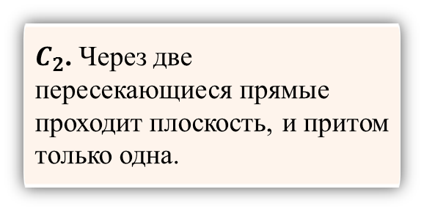
Задача. Две прямые пересекаются в точке $B$. Доказать, что все прямые, которые пересекают данные прямые и не проходят через точку $B$, лежат в одной плоскости.
Доказательство.
$$a∩b=B$$
$$c$$
$$a$$
$$α$$
$$c∩a=C$$
$$C$$
$$c∩b=D$$
$$B$$
$$c∈α$$
$$D$$
$$d∈α$$
$$b$$
$$c⊂α$$

Slide 17
Задача. Верно ли утверждение: а) если две точки окружности лежат в плоскости, то и вся окружность лежит в этой плоскости; б) если три точки окружности лежат в плоскости, то и вся окружность лежит в этой плоскости?
Доказательство.
а)
б)
$$A$$
$$B$$
$$A$$
$$B$$
$$C$$
утверждение неверно
утверждение верно

Slide 18
Задача. Пусть стороны $AB$ и $AC$ треугольника $ABC$ лежат в плоскости $α$. Доказать, что и медиана $AM$ лежит в плоскости $α$.
Доказательство.
$$AB⊂α⇒B∈α$$
$$AC⊂α⇒C∈α$$
$$B$$
$$α$$
$$M$$
$$BC⊂α$$
$$C$$
$$M∈BC⇒M∈α$$
$$A$$

